Slide 1
Розробка мобільного застосунку World Tutorial засобами Java
Виконав Куриш В.В
Керівник Зікратий С.В

Slide 2
Мета роботи
Розробити мобільний додаток для переглюду туторіалів із можливістю їх створення.

Slide 3
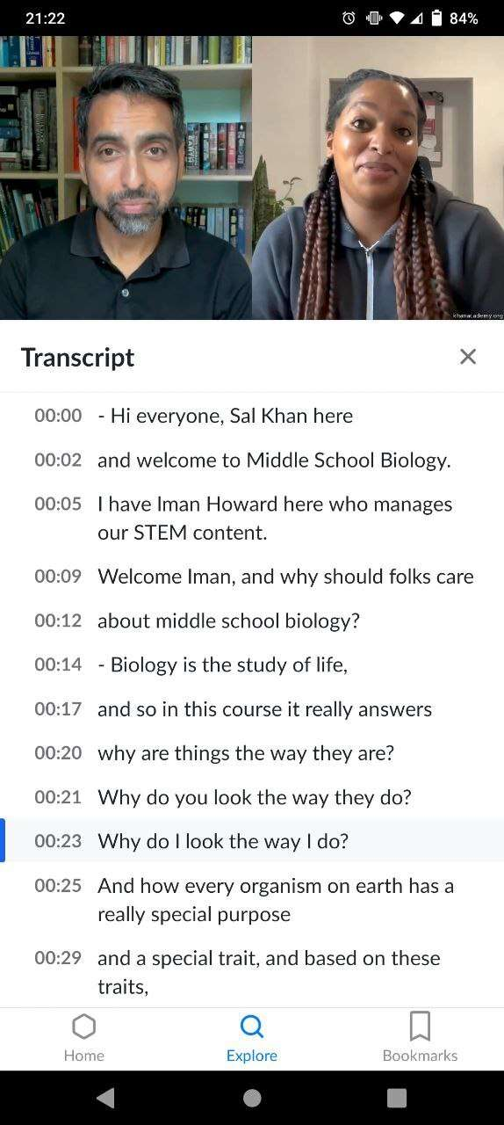
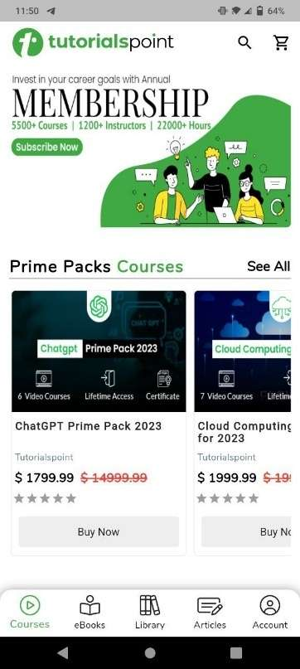
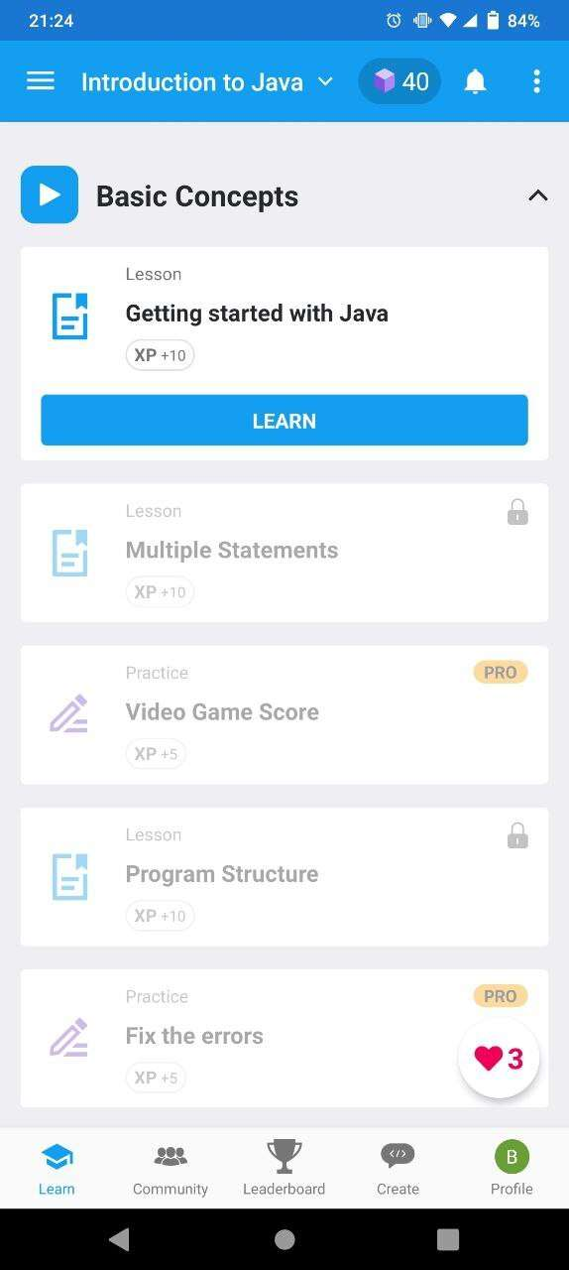
Огляд аналогів
У сучасному світі існує багато додатків, що надають можливість користувачам отримати доступ до навчальних матеріалів та туторіалів у різних галузях. Огляд аналогів був проведений з метою вивчення існуючих рішень та визначення їх переваг і недоліків. Ось кілька популярних аналогів, які були розглянуті:

Slide 4



Засоби для реалізації

Slide 5
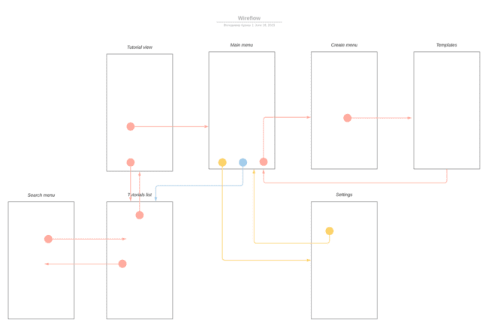
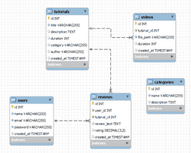
Структура

Slide 6
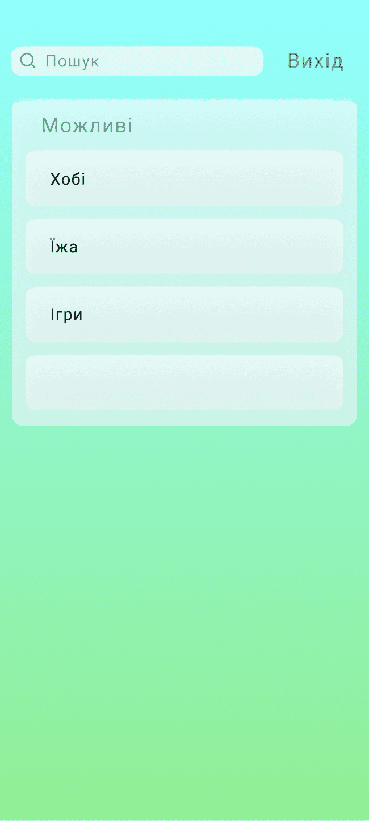
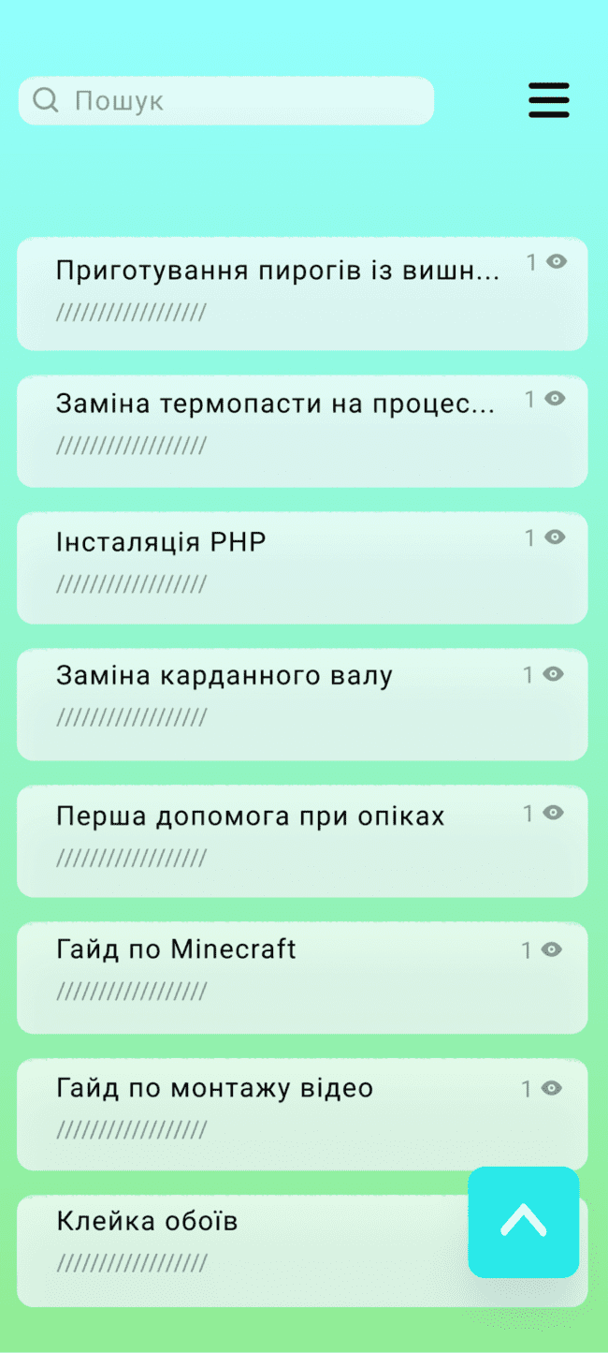
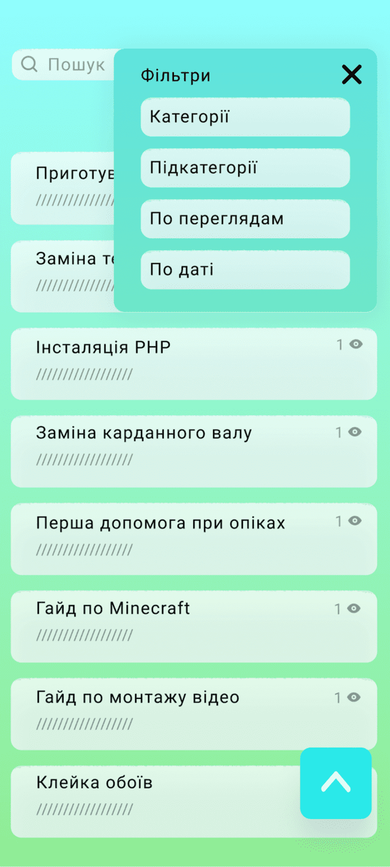
Дивись, вчись та читай
У вас в будуть доступі сотні туторіалів під різними категоріями, ви зможете читати покрокову інструкцію, переглядати картинки та дивитись відео.

Slide 7
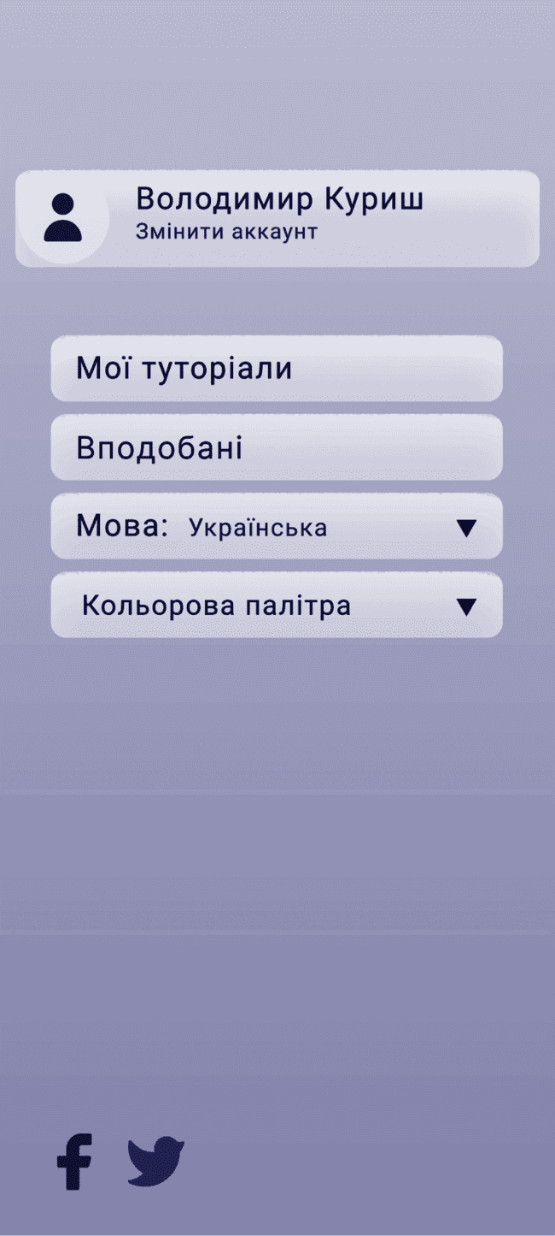
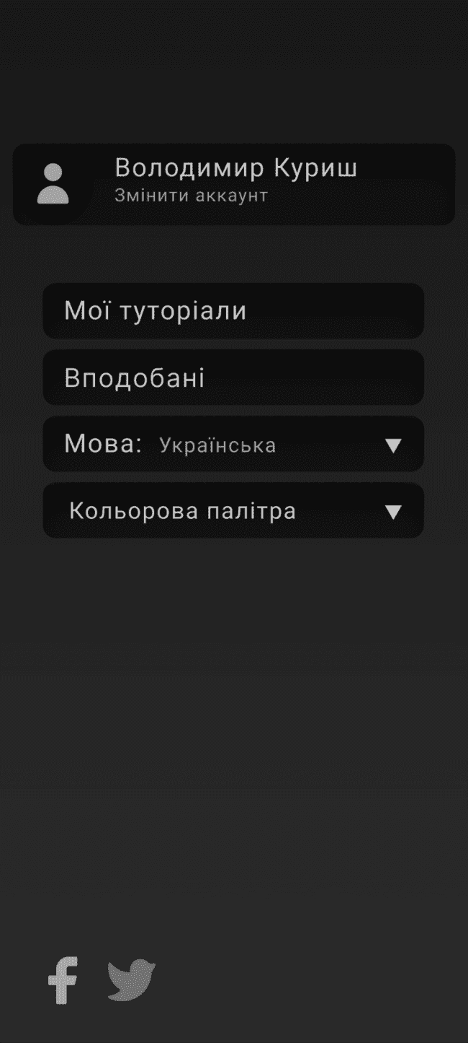
Вибери свій стиль
Вам будуть доступні декілька варіантів кольорових палітр на вибір, ви зможете взяти темну якщо хочете вчитись вночі чи кольорову якщо любите виділятися.

Slide 8
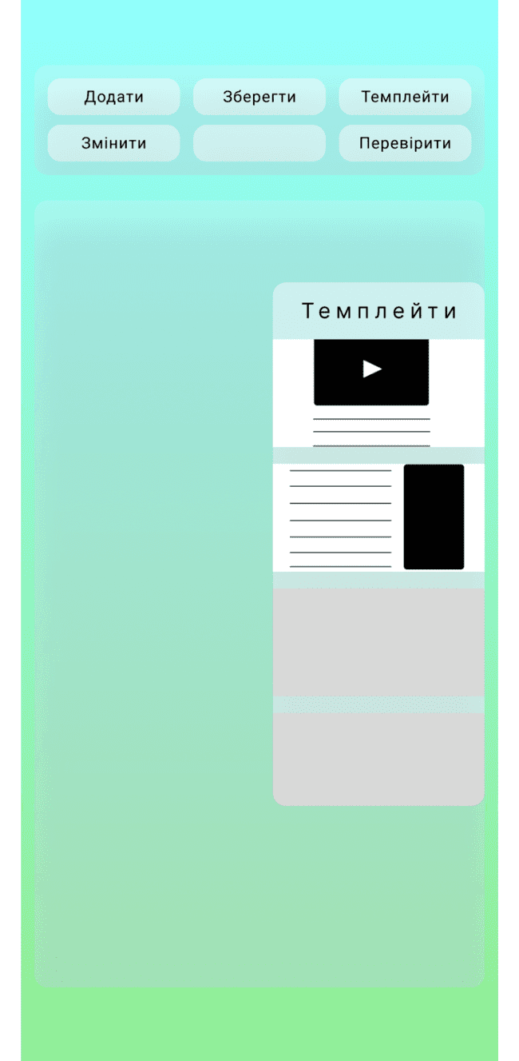
Створи свій туторіал
Виберіть темплейт додайте текст картинку або відео і готово

Slide 9
Висновок
У ході виконання кваліфікаційної роботи було проведено дослідження аналогів, зібрана інформація про наявні платформи для перегляду та створення туторіалів. Було проведено аналіз їх переваг, недоліків, функціональності та користувацького досвіду. Для розробки додатку "World Tutorials" було вибрано мову програмування Java, технології MySQL та Android Studio.
Дослідження трендів у дизайні мобільних додатків дало змогу розробити сучасний та зручний дизайн, який включає чистий інтерфейс, зручну навігацію та ергономічне розташування елементів. Для збереження даних була розроблена база даних, що включає таблиці для користувачів, туторіалів, відгуків та категорій. Були використані методи створення таблиць, зв'язків між ними та додавання даних.

